Slide 1
В этот день давным-давно
К нам явилось Божество
В виде мальчика святого,
Сердцем доброго, простого…

Slide 2
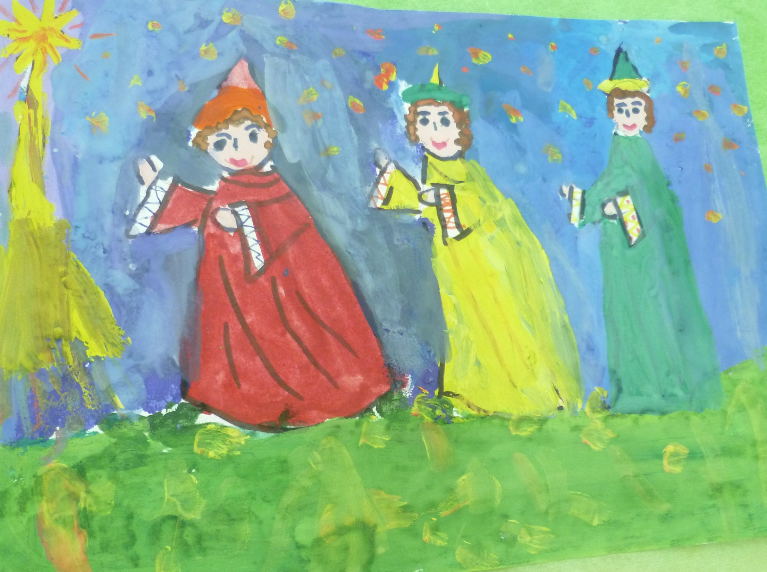
Благая весть
Мы к тебе, хозяин, С добрыми вестями:
Сын Божий в мир народился. Радуйся, радуйся. Добрый тебе вечер, Ласковый хозяин, Радуйся, радуйся, Сын Божий в мир народился.

Slide 3
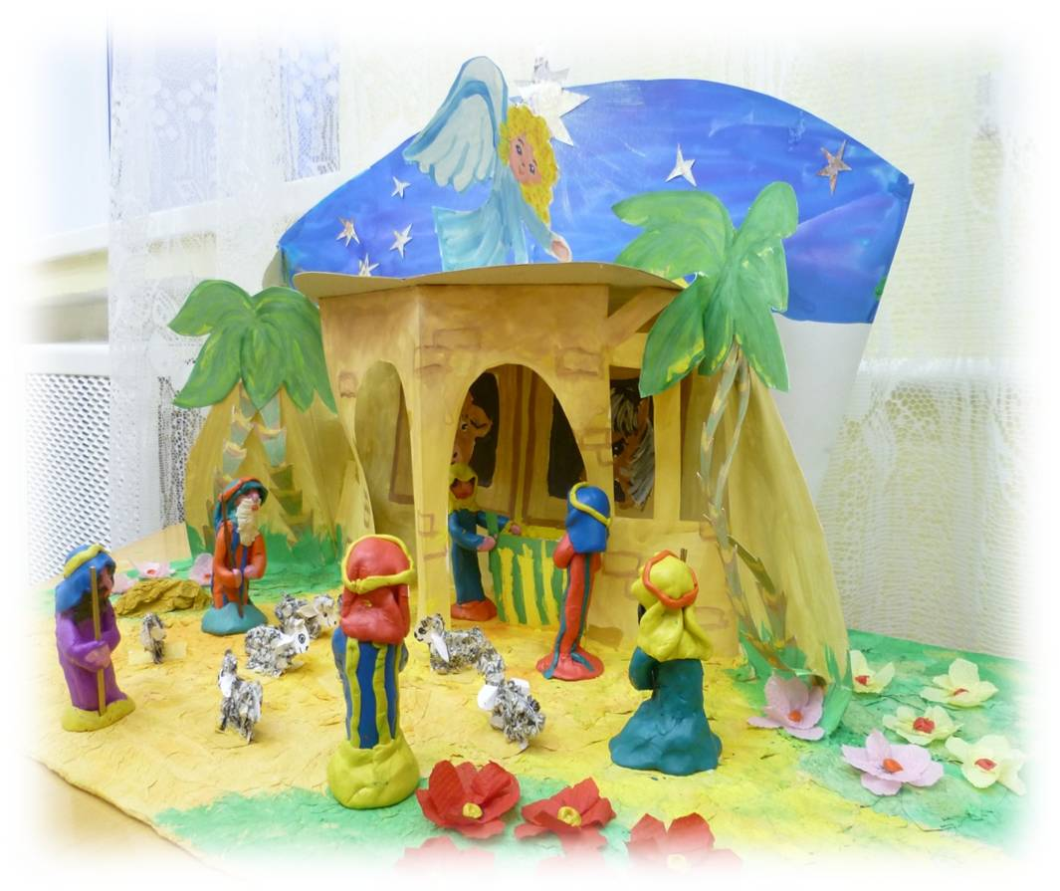
Мы к Рождеству все вместе вертеп делали. Старались очень. Каждый делал, что умел: кто цветы, кто пещеру, кто пастухов да барашков лепил.
Славный ВЕРТЕП получился, правда?

Slide 4
Дождались утренней звезды
Основное пиршество приходилось на утро. Наконец, на небе появлялась первая звезда - та, которая указала путь волхвам к новорожденному ХРИСТУ- и вся семья в нарядной яркой одежде в торжественной тишине садилась за стол, отмечая наступление великого дня. На стол подавались блины и кружало (сладкий пирог в виде солнца с лучами), жареная рыба, свинина, гусь с яблоками, заяц в сметане или какая другая дичь.

Slide 5
Снегопад - к хорошему урожаю. Метель - пчелы хорошо роиться будут – много будет меда.

Slide 6
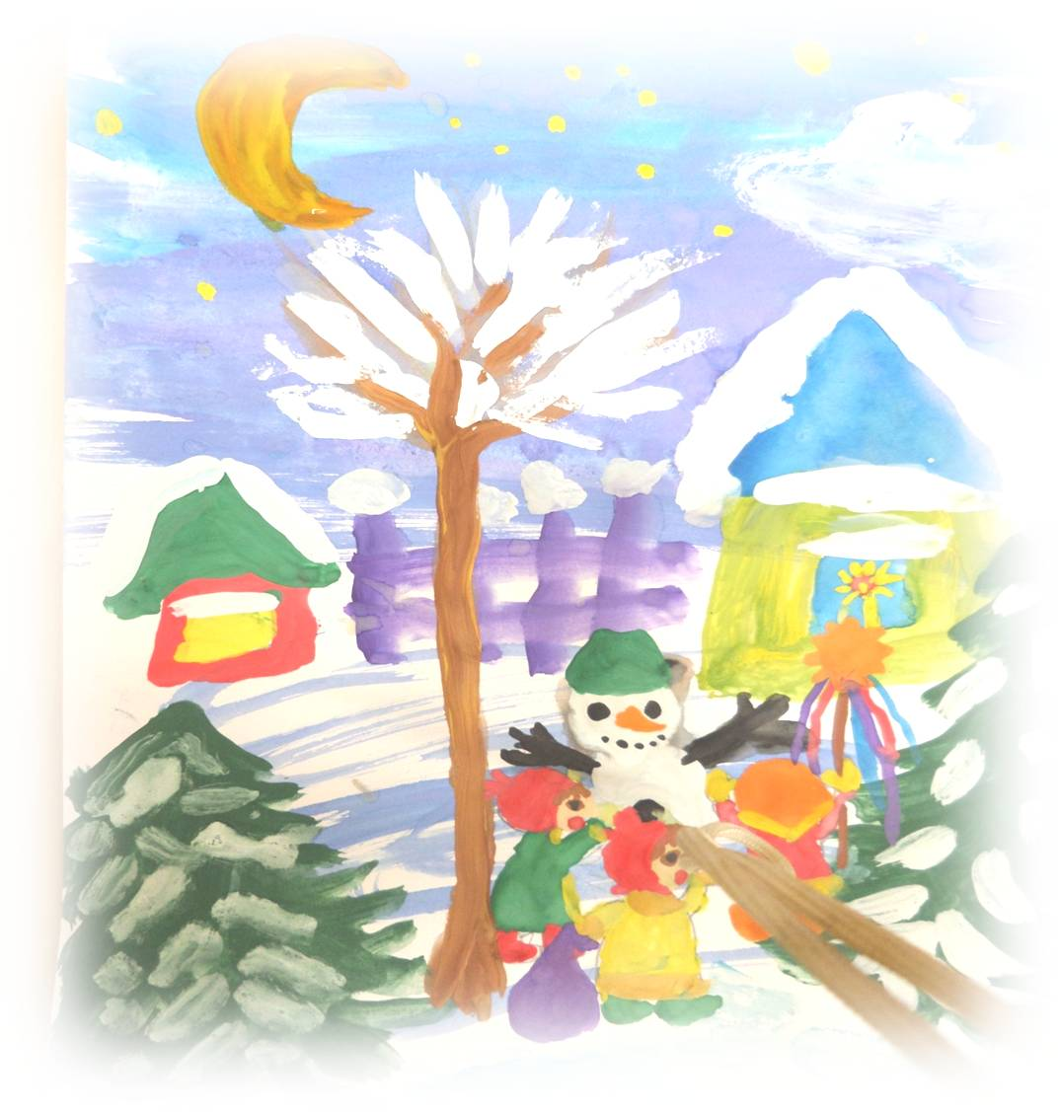
А если же в ночь на Рождество заметен молодой месяц — то не следует ждать денежного успеха.

Slide 7
Наши художники:
Слайд №5 - поделка «Кутья в Сочельник» (Буксиров Дмитрий, Мухамидов Анвар, 6 лет).
Слайд №8 - рисунок «Колядовщики» (Орешкина Анна - 6 лет); поделка «Звезда» (Аленин Данила, Зайцев Максим - 5 лет).
Слайд № 9 - рисунок «Спаситель родился» (Андрияненкова Алина - 6 лет)
Слайд № 10 – рисунок «Пришла благая весть» (Турищева Татьяна - 6 лет)
Слайд № 11 – рисунок «К нам явилось Божество» -(Аленин Данила 5 лет); «В пещере» (Зеленкова Анна – 5 лет)
Слайд № 12 - поделка «Ангелы» (Турищева Татьяна - 6 лет); рисунок «С добрыми вестями» (Овчарова Анна - 5 лет);
Слайд № 13 - коллективная поделка «Вертеп» (дети подготовительной группы 6-7 лет).
Слайд № 14 – рисунок «Рождественская трапеза» (Белолипецкая Анастасия - 6 лет).
Слайд № 16 - рисунок «Снегопад» – (Бондаренко Мария- 5 лет)
Слайд № 17 - рисунок «Ночь перед Рождеством» – (Тимофеева Екатерина - 5 лет)

